Slide 1
Talent Tracker
Gustavo Pimentel Carvalho Costa
Hamon-Rá Taveira Guimarães
Mateus Felipe Barbosa Lopes
Pedro Máximo Campos do Carmo
Uma plataforma para todo mundo!

Slide 2
Scripts
01
02
03
04
Sobre a TT
Prestador
Breve descrição sobre a nossa plataforma
Tela cadastro do prestador, localização e perfil
Usuário
Pagamento
Tela cadastro do usuário, perfil.
Tela cadastro do tipo de pagamento e reembolso.

Slide 3
01
Talent Tracker
O que podemos te ajudar?

Slide 4
Nosso objetivo
Já deixou de fazer algo ou teve problemas ao encontrar profissionais qualificados para uma prestação de serviço?
Nossa plataforma irá te ajudar a oferecer o seu próprio serviço ou procurar o que precisa.
Oferecemos ajuda e principalmente oportunidade para aqueles que estão procurando.
Meet us

Slide 5
02
Prestador
Cadastre seu perfil e ganhe dinheiro extra!!

Slide 6
Prestador
Tempo
Oportunidade
Dinheiro
Nos tempos modernos, não temos tempo para fazer as tarefas que precisamos
Sabe aquela coisa que você é bom?
Tá faltando oportunidade né?
Tempos difíceis né?
Ta precisando de ajuda ou de dinheiro?

Slide 7
Solução! \0/
Você pode encontrar todo serviços que precisa. Ta precisando de ajuda? Busca-lá!
-Tempo
Sabe aquele habilidade que você tem? Então, cadastra com a gente! Lá você lista tudo que você sabe fazer!
-Oportunidade
Ta precisando de dinheiro e sabe fazer alguma coisa?
Oportunidade é que não falta!
-Dinheiro

Slide 8
03
Usuário
Pessoas como você!

Slide 9
Usuário
Tempo
Oportunidade
Dinheiro
Nos tempos modernos, não temos tempo para fazer as tarefas que precisamos
Sabe aquela coisa que você é bom?
Tá faltando oportunidade né?
Tempos difíceis né?
Ta precisando de ajuda ou de dinheiro?

Slide 10
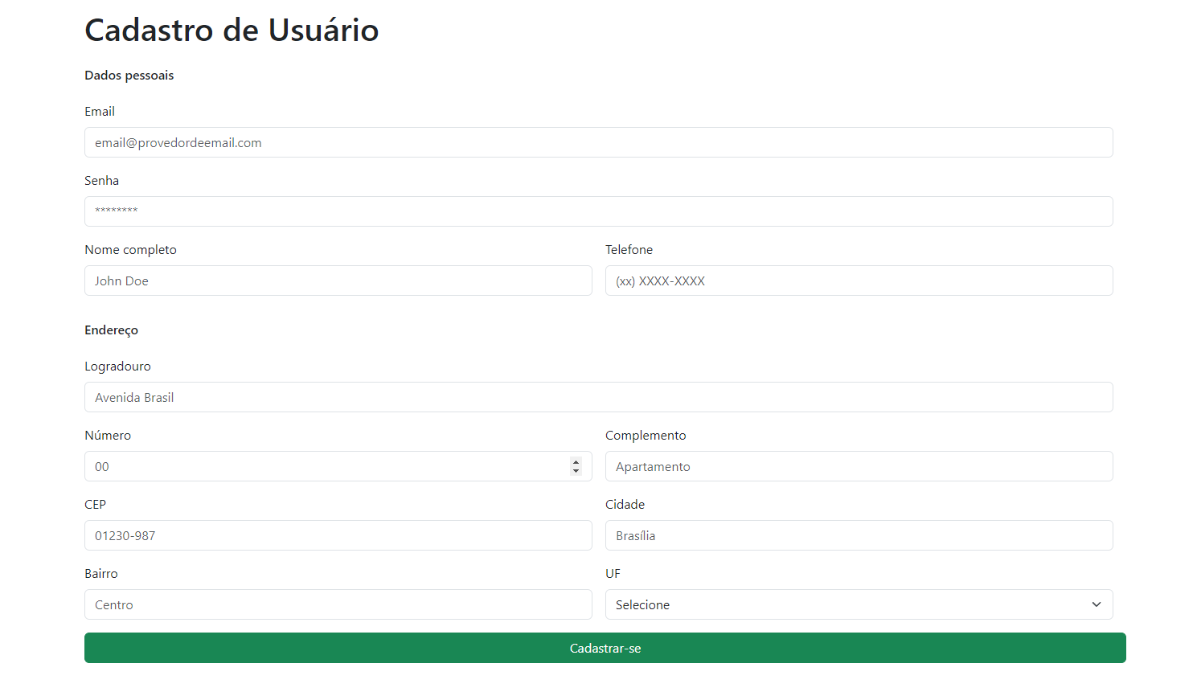
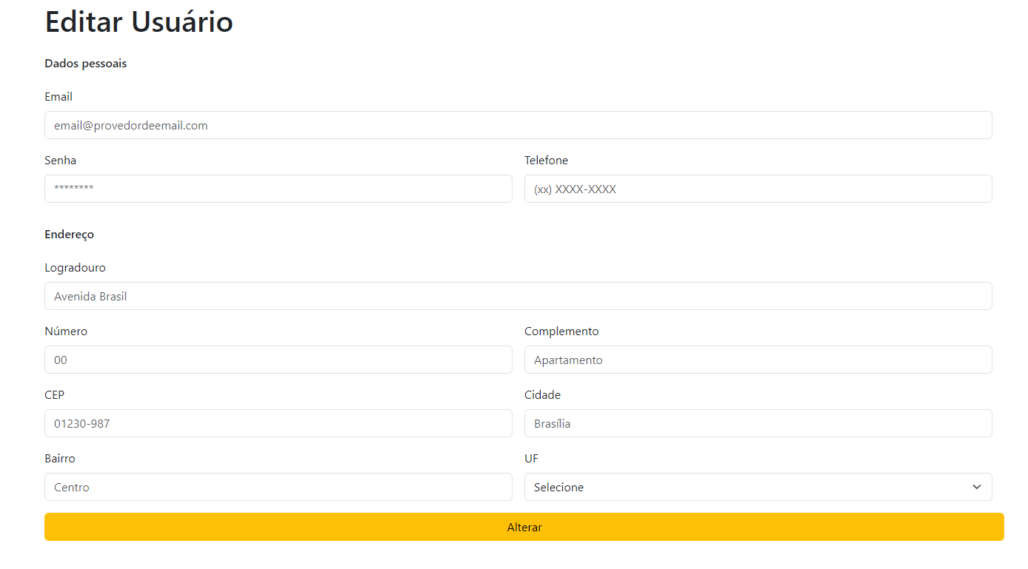
Usuário

Slide 11
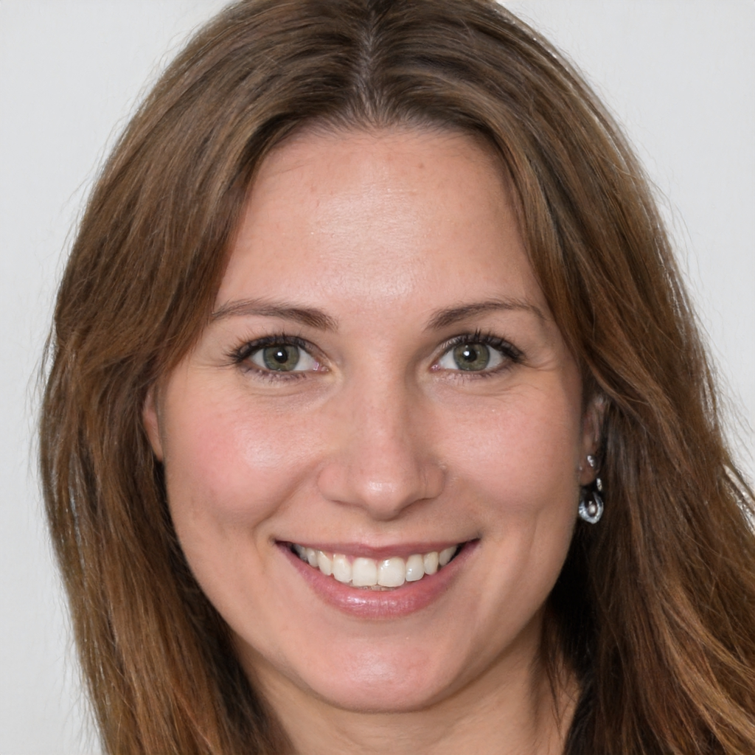

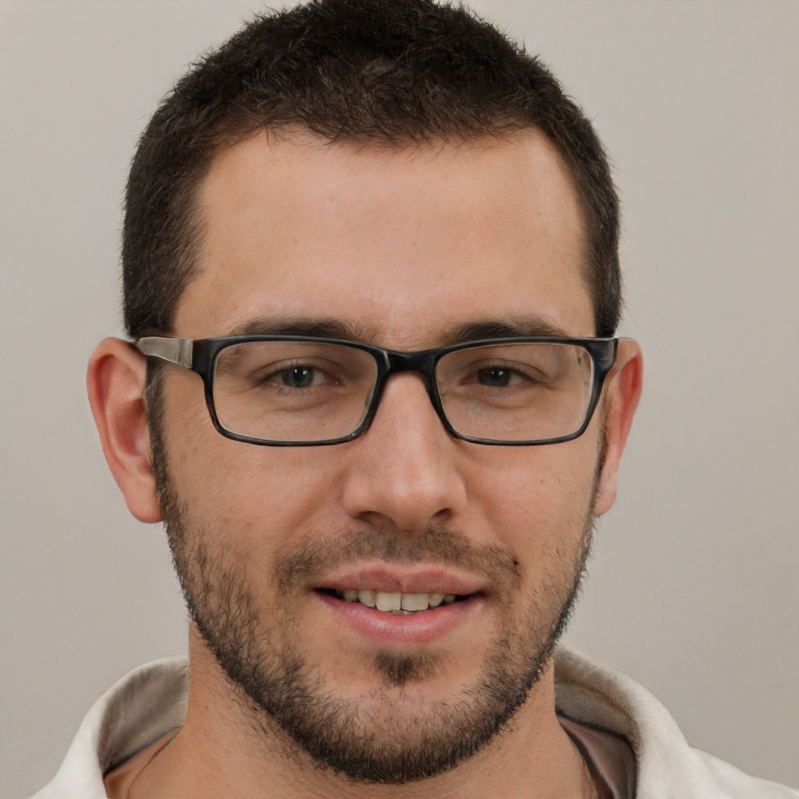
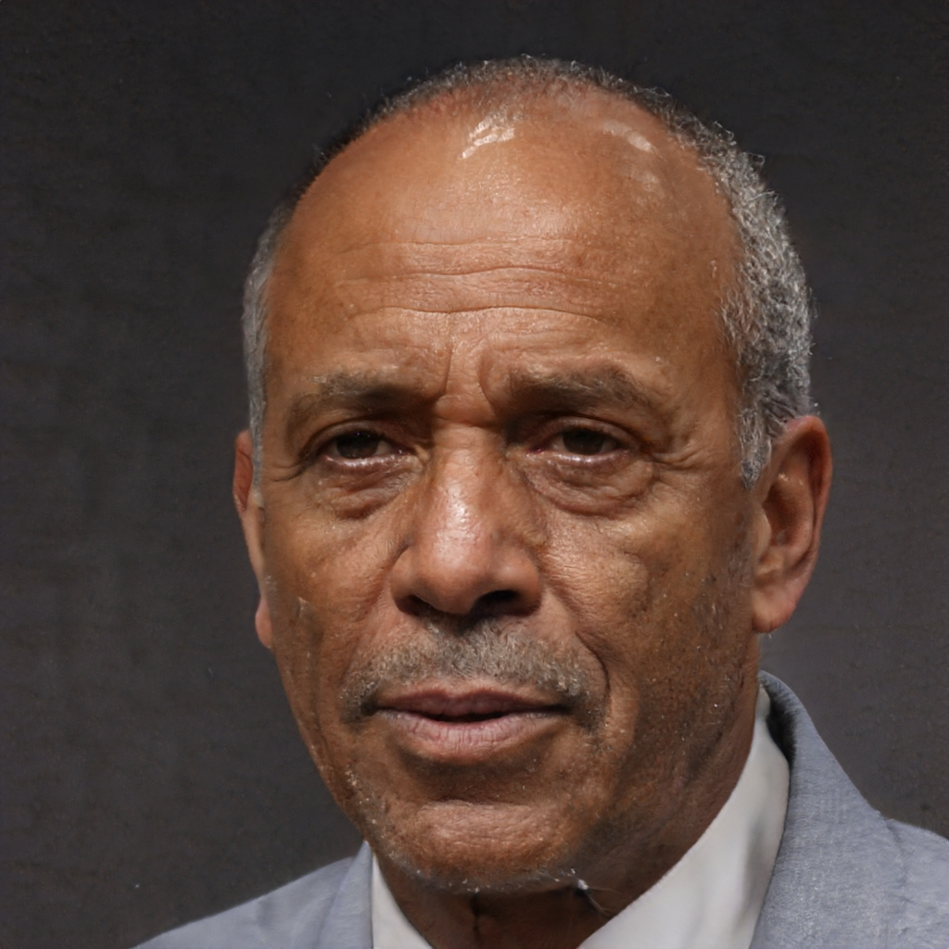
Conheça as pessoas
Bonifácio Andrade
Bonifácio tem 78 anos, foi professor de engenharia civil a vida toda. Seus filhos todos encaminhados na vida, ele quer é aproveitar os melhores anos da vida dele!
Ele tem tempo, mas precisa de ajuda em várias tarefas.
Meet

Slide 12
Conheça as pessoas
Julia Maria Amaral
Julia tem 22 anos e é formada em enfermagem. Mora com a mãe, que é sua única família. Seu sonho é ser médica!
Nesse momento ela precisa de oportunidades, quer conhecer mais gente na área de medicina, porque seu sonho um dia é ser pediatra.
Meet

Slide 13
Conheça as pessoas
Henrique Santos
Henrique tem 25 anos, formado em administração. Ele é um pai dedicado, e principalmente uma pessoal sensacional! Apaixonado por carros, seu sonho é ter uma loja de peças para carros. Infelizmente não tem verba para investir no seu négocio.
Hoje trabalha como motorista particular.
Meet

Slide 14
04
Pagamento
O que se planta hoje, se colhe amanhã!

Slide 15


Slide 16
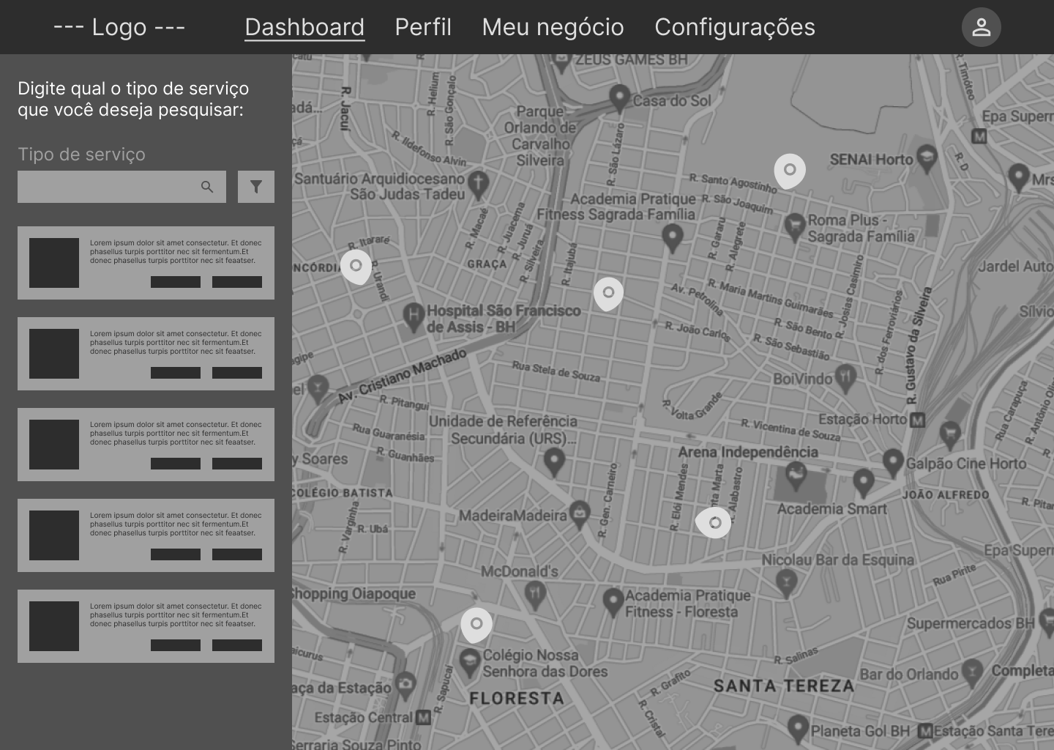
Design simples
Fácil navegação
Busca lá!
<3

Slide 17
Obrigado!
Please keep this slide for attribution

